Slide 1

Всероссийская научно-практическая конференция-конкурс «Компьютерный анализ инженерных конструкций»
Расчет несущих конструкций ДОУ на 110 мест в г. Курильске
Хабаровск — 2026 г.
Выполнила студент Хайзик М.Д.
ИАСиД, группа ПГС (б)-21

Slide 2

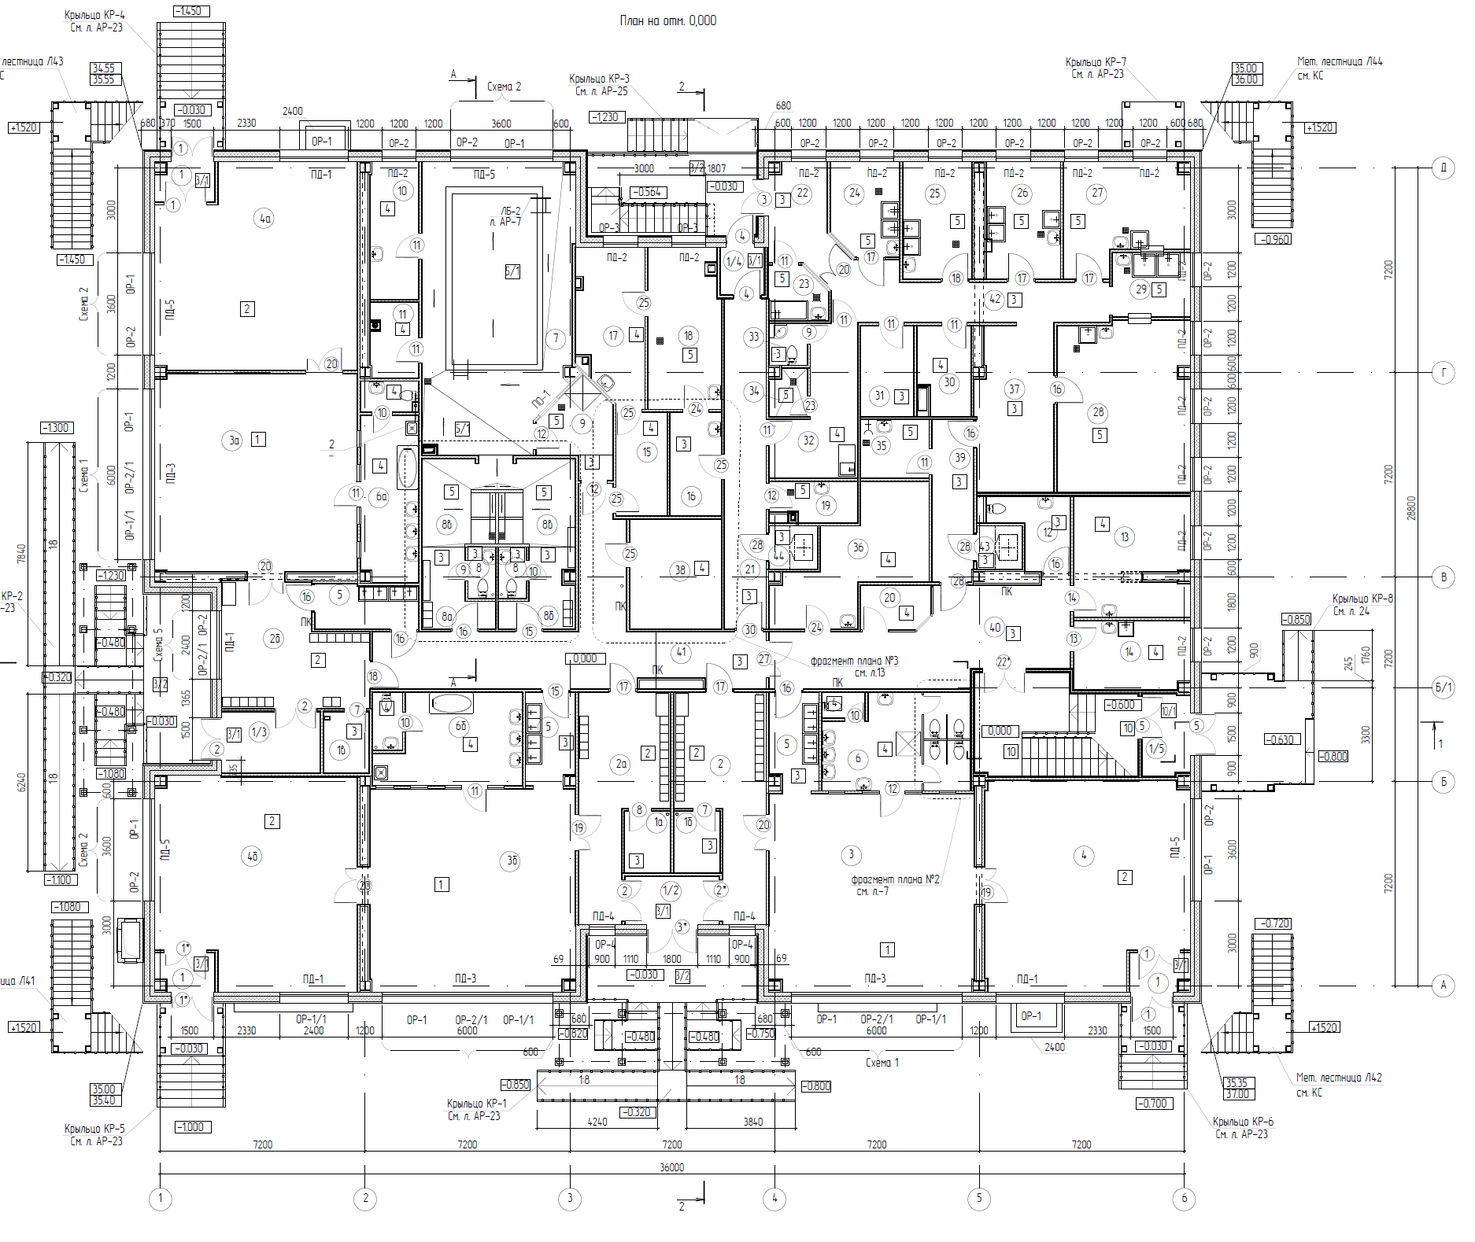
Объемно-планировочные решения
Объект проектирования - отдельно стоящее здание, имеющее в плане прямоугольную форму.
Высота здания, определяемая расстоянием от самой низкой проектной отметки земли до верхней отметки самого высокого конструктивного элемента здания (конька), имеет значение – 13,225 м.
Высота 1-го и 2-го этажей в чистоте 3 м, за исключением помещения «Зеленый уголок» расположенного на 2-ом этаже в осях В-Д / 3-4, высота которого 4 м. Высота подвала в чистоте 2,7 м.
За отм. 0,000 принят уровень чистого пола первого этажа.

Slide 3
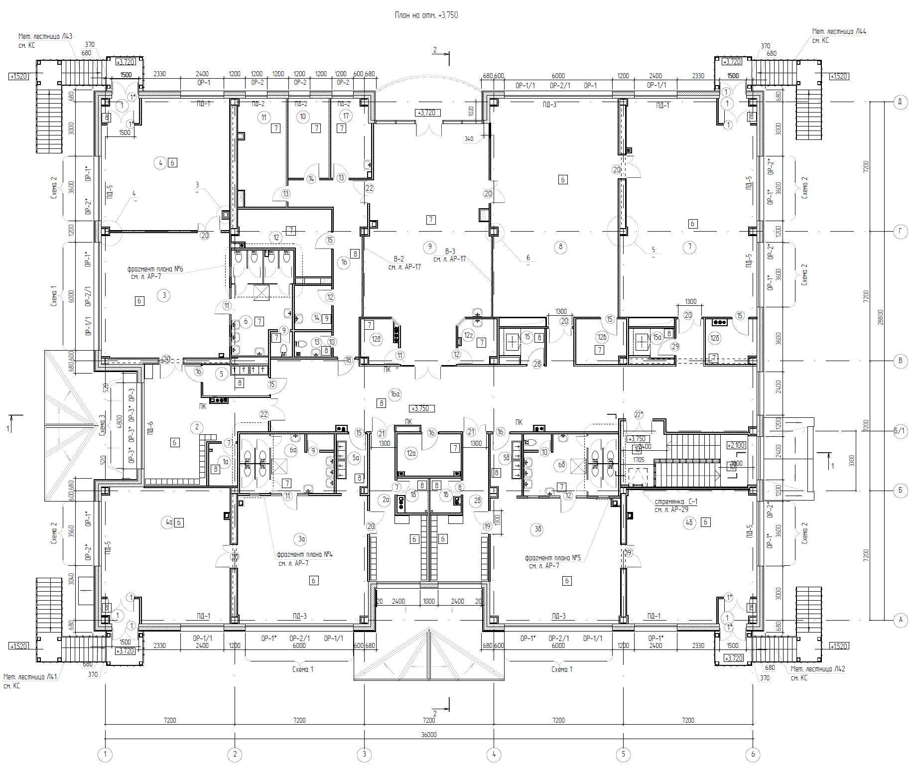
Объемно-планировочные решения
Объемно-планировочное решение ДОУ разработано с учетом климатических особенностей района строительства, назначения и конструктивной системы здания, и соответствует действующим требованиям нормативной документации.
Состав и площади помещений принимаются с учетом требований Санитарных правил 2.4.3648-20 "Санитарно-эпидемиологические требования к организациям воспитания и обучения, отдыха и оздоровления детей и молодежи" и Свода правил 252.1325800.2016 «Здания дошкольных образовательных организаций. Правила проектирования».
Планировочные решения обеспечивают четкое деление на основные функциональные группы помещений: служебно-бытовую, хозяйственно-бытовую, водно-оздоровительную, медицинскую, групповые ячейки, административную зону и помещения для дополнительных развивающих занятий.

Slide 4
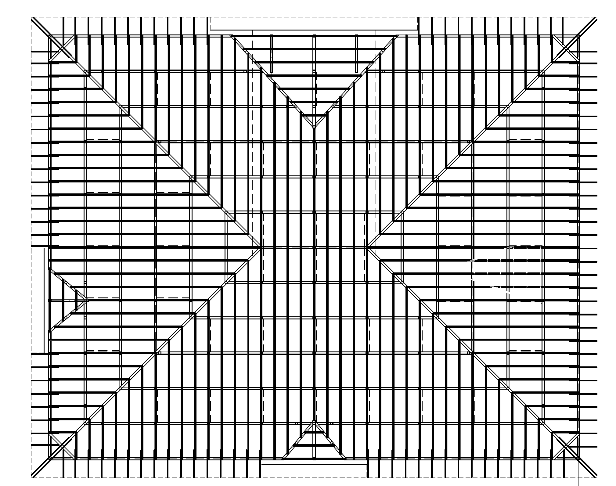
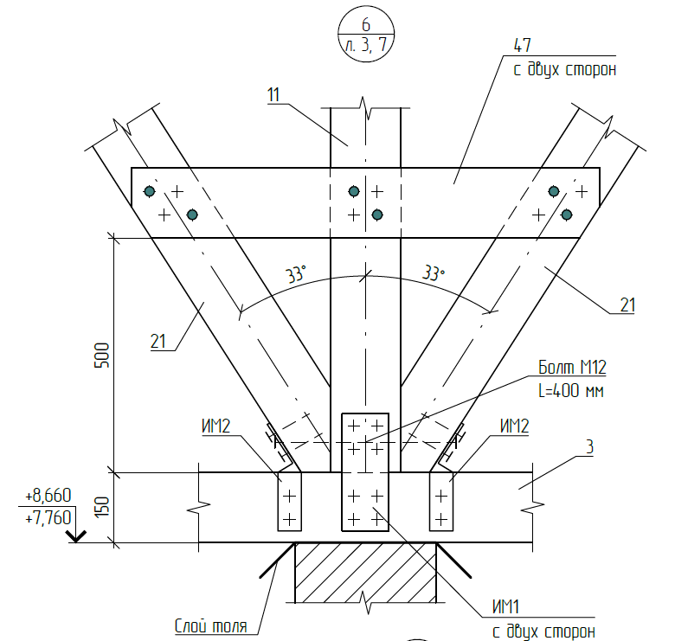
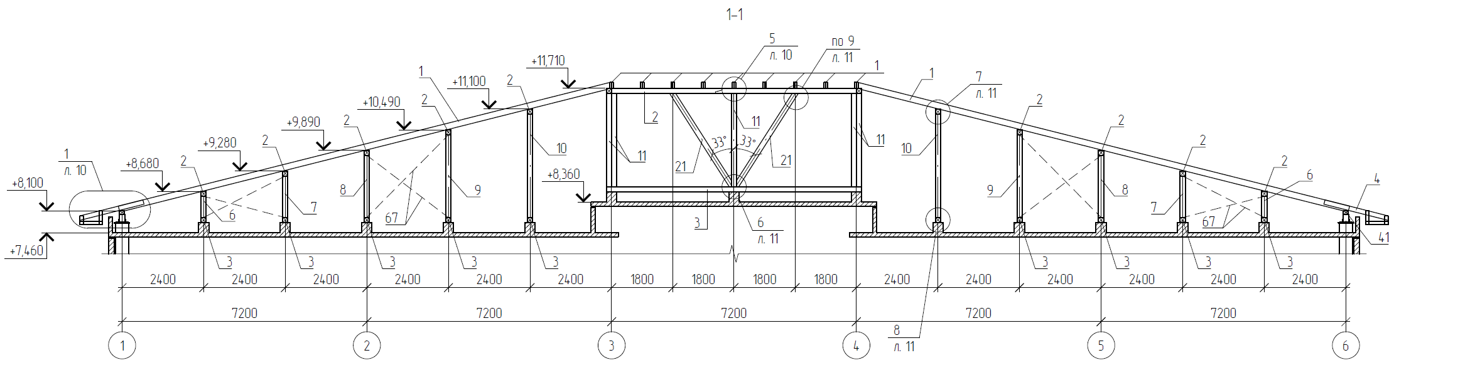
Объемно-планировочные решения
Кровля – скатная, вальмовая с тремя слуховыми окнами. Кровельное покрытие оцинкованная кровельная сталь

Slide 5
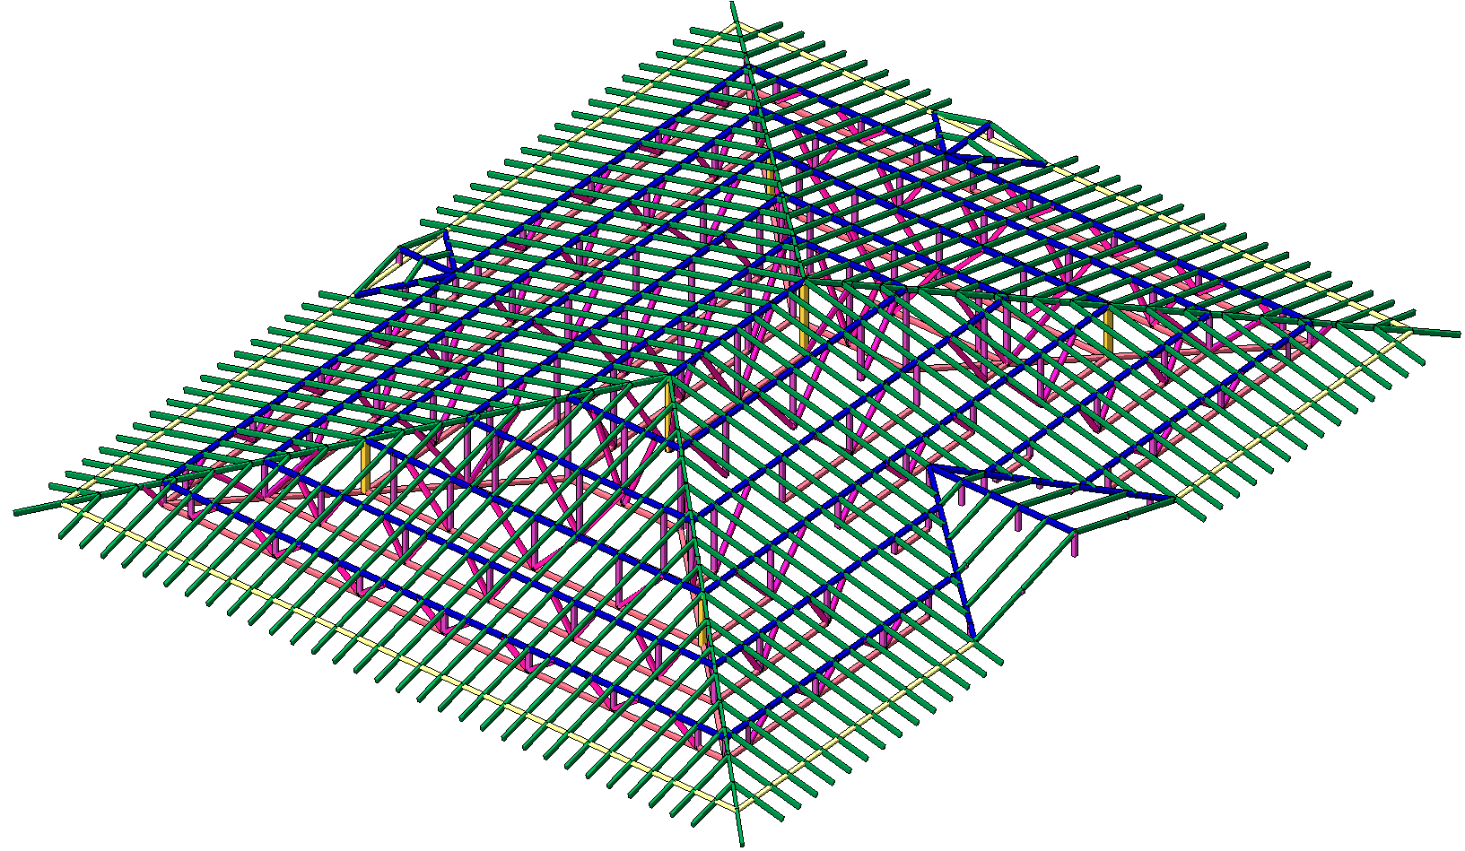
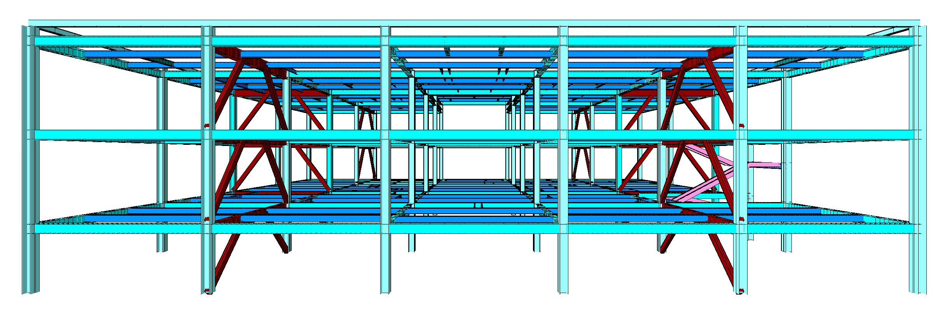
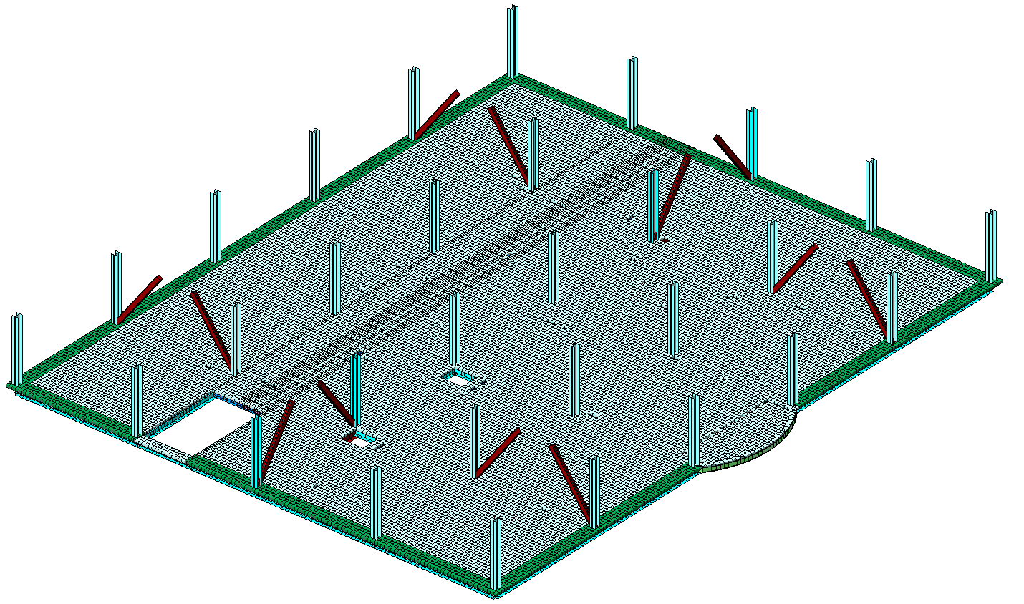
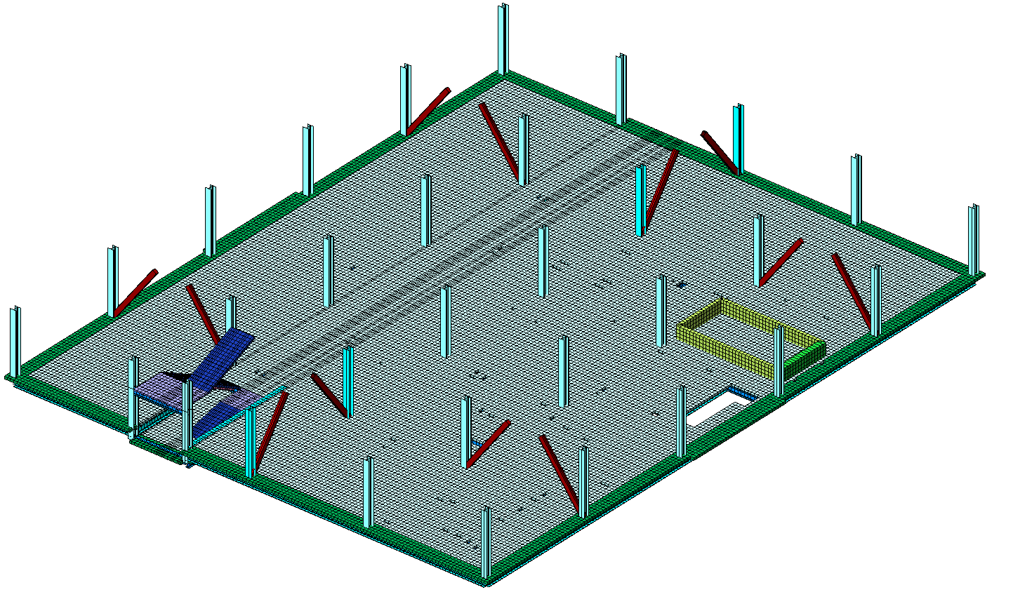
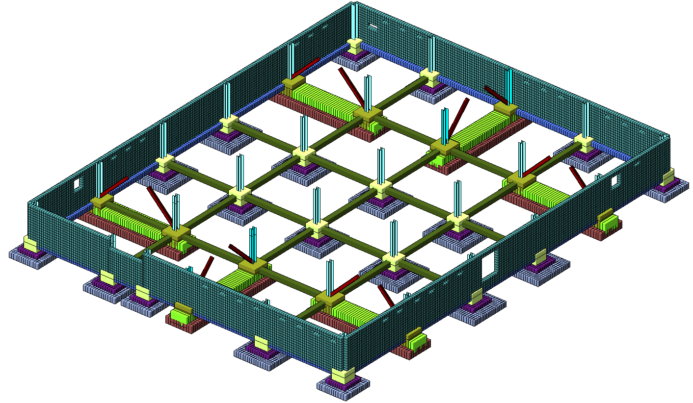
Конструктивная схема здания
Конструктивная схема здания представляет собой металлический рамный каркас с перекрестным расположением ригелей, вертикальными связями в поперечном и продольном направлениях и монолитных дисков перекрытий. Шаг сетки колонн в поперечном направлении 7,2(м)х4 в продольном 7,2(м)х5.
Фундаменты – столбчатые монолитные железобетонные высотой 1500мм. Связевые фундаментные балки внутренние – монолитные железобетонные сечением 400х400мм. Сопряжение колонны с фундаментом принято жестким.
Колонны каркаса – стальные из двутавров с параллельными гранями полок. Соединение колонн с ригелями каркаса принято жестким.
Ригели – стальные из двутавров с параллельными гранями полок.
Вертикальные связи между колоннами – из прокатных швеллеров прямоугольного составного сечения. Балки перекрытий – из двутавров с параллельными гранями полок и прокатных швеллеров прямоугольного составного сечения . Соединение балок перекрытий с каркасом – шарнирное.

Slide 6
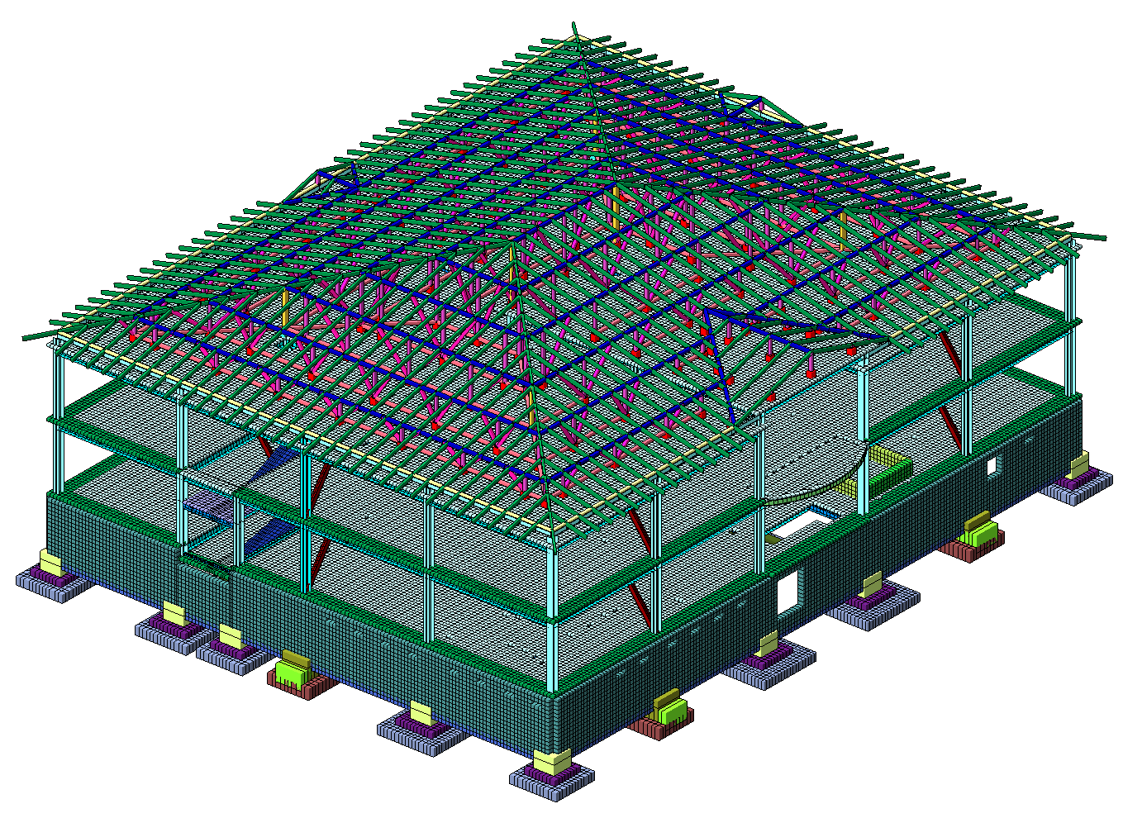
Конструктивная схема здания
Перекрытия монолитные железобетонные. Толщина плиты составляет 120мм и 150мм по наружным осям на участках опирания наружных стен.
Лестницы – монолитные железобетонные по металлическим косоурам из составного сечения из 2-х прокатных швеллеров.
Наружные самонесущие стены из монолитного железобетона толщиной 160мм поэтажной разрезки и крепятся к металлокаркасу гибкими связями.
Наружные стены ниже отметки 0,000 монолитные железобетонные толщиной 300 мм, опираются на монолитные железобетонные связевые фундаментные балки сечением 600х400(h)мм.
Несущие конструкции покрытия – деревянная система с наслонными стропилами шагом 900мм и сплошной обрешёткой

Slide 7
Тип жестк. | Имя | Характеристики (сечения(мм), жесткости(кН,м), расп.вес(кН,м))
1 | Двутавр 35К2 (колонны) по СТО АСЧМ 20-93 | q=1.33763, EF=3.58234e+006, EIy=8.3e+004, EIz=2.8e+004, GIk=157
2 | Двутавр 40Ш2 (ригели) по СТО АСЧМ 20-93 | q=1.04625, EF=2.80057e+006, EIy=7.97e+004, EIz=1.48e+004, GIk=88.8
3 | Двутавр 50Ш2 (ригели) по СТО АСЧМ 20-93 | q=1.35705, EF=3.6326e+006, EIy=1.48e+005, EIz=1.63e+004, GIk=153
4 | Двутавр 30Ш2 (балки) по СТО АСЧМ 20-93 | q=0.672462, EF=1.80003e+006, EIy=2.93e+004, EIz=4.19e+003, GIk=48.9
5 | Двутавр 40Ш2 (балки) по СТО АСЧМ 20-93 | q=1.04625, EF=2.80057e+006, EIy=7.97e+004, EIz=1.48e+004, GIk=88.8
6 | Двутавр 25Ш1 (балки) по СТО АСЧМ 20-93 | q=0.4328, EF=1.15854e+006, EIy=1.26e+004, EIz=2.03e+003, GIk=18.1
7 | Швеллер 20У (балки) по ГОСТ 8240-97 | q=0.180442, EF=482040, EIy=3.13e+003, EIz=233, GIk=3.86
8 | Швеллер 27У (балки) по ГОСТ 8240-97 | q=0.271644, EF=725120, EIy=8.57e+003, EIz=540, GIk=7.81
9 | Пластина Н12 (перекрытия) | E=2.4e+007, V=0.2, H=120, Ro=25
10 | Пластина Н15 (перекрытия под самонесущими стенами) | E=2.4e+007, V=0.2, H=150, Ro=25
11 | Коробка из швеллеров 24П (прогоны под мауэрлатом) по ГОСТ 8240-97 | q=0.470719, EF=1.26072e+006, EIy=1.2e+004, EIz=5.99e+003, GIk=4.29e+003
12 | Коробка из швеллеров 27П (вертикальные связи) по ГОСТ 8240-97 | q=0.543288, EF=1.45024e+006, EIy=1.72e+004, EIz=7.84e+003, GIk=5.85e+003
13 | Брус 60х40 (Фундаментные балки под стены подвала) | Ro=25, E=2.4e+007, GF=0, B=600, H=400
14 | Брус 40х40 (Фундаментные балки) | Ro=25, E=2.4e+007, GF=0, B=400, H=400
15 | Брус 150х90 (Фундаментные балки) | Ro=25, E=2.75e+007, GF=0, B=1500, H=900
16 | Брус 120х120 (подколонник) | Ro=25, E=2.75e+007, GF=0, B=1200, H=1200
17 | Брус 150х150 (подколонник) | Ro=25, E=2.75e+007, GF=0, B=1500, H=1500
18 | Пластина Н75 (ступень фундамента) | E=2.75e+007, V=0.2, H=750, Ro=25
19 | Пластина Н45 (ступень фундамента) | E=2.75e+007, V=0.2, H=450, Ro=25
20 | Пластина Н60 (ступень фундамента) | E=2.75e+007, V=0.2, H=600,Ro=25
Жесткости конструктивных элементов
Расчет проектируемого здания произведен при помощи ПК «ЛИРА-САПР» методом конечных элементов.
Информация о принятых в расчетной модели жесткостях конструктивных элементов:
Тип жестк. | Имя | Характеристики (сечения(мм), жесткости(кН,м), расп.вес(кН,м))
21 | Пластина Н30 (подпорные стены подвала) | E=2.4e+007, V=0.2, H=300, Ro=25
22 | Пластина Н7,5 (лестничная площадка) | E=2.4e+007, V=0.2, H=75, Ro=25
23 | Пластина Н12,5 (лестничный марш) | E=2.4e+007, V=0.2, H=125, Ro=25
24 | Коробка из швеллеров 24П (косоуры) по ГОСТ 8240-97 | q=0.470719, EF=1.26072e+006, EIy=1.2e+004, EIz=5.99e+003, GIk=4.29e+003
25 | Пластина Н20 (стенки бассейна) | E=2.4e+007, V=0.2, H=200, Ro=25
26 | Пластина Н36 (стенки бассейна) | E=2.4e+007, V=0.2, H=360, Ro=25
27 | Брус 30х30 (опорные столбы) | Ro=25, E=2.4e+007, GF=0, B=300, H=300
28 | Брус 30х60 (опорные столбы) | Ro=25, E=2.4e+007, GF=0, B=300, H=600
29 | Брус 15х10 (мауэрлат) | Ro=3.92, E=400000, GF=0, B=150, H=100
30 | Брус 15х30 (сдвоенные стойки) | Ro=3.92, E=1e+007, GF=0, B=150, H=300
31 | Брус 15х15 (стойки) | Ro=3.92, E=1e+007, GF=0, B=150, H=150
32 | Брус 10х18 (стропила) | Ro=3.92, E=400000, GF=0, B=100, H=180
33 | Брус 15х15 (прогон) | Ro=3.92, E=400000, GF=0, B=150, H=150
34 | Брус 15х15 (подкос) | Ro=3.92, E=400000, GF=0, B=150, H=150
35 | Брус 15х15 (лежень) | Ro=3.92, E=400000, GF=0, B=150, H=150

Slide 8
Сбор нагрузок. Постоянные нагрузки от собственного веса схемы
Нагрузки от собственного веса несущих конструкций приняты автоматически в соответствии с назначенными жесткостными характеристиками элементов и коэффициентом надежности по нагрузке ɣf = 1,1.
Нагрузка от собственного веса, кН/м2
Нагрузка от собственного веса металлического каркаса, кН/м

Slide 9
Сбор нагрузок. Постоянные нагрузки от собственного веса отделки
Нагрузка от веса напольного покрытия 1-го этажа, кН/м²
Нагрузка от веса напольного покрытия 2-го этажа, кН/м²

Slide 10
Сбор нагрузок. Постоянные нагрузки от собственного веса отделки
Нагрузка от веса напольного покрытия тамбура на
отм. -0.800, кН/м2
Нагрузка от веса отделки внутренней лестницы, кН/м2
Нагрузка от веса полов чердака, кН/м2

Slide 11
Сбор нагрузок. Постоянные нагрузки от собственного веса отделки
Нагрузка от веса стен, перегородок и витражей
1-го этажа, кН/м
Нагрузка от веса стен, перегородок, витражей и ограждения балкона 2-го этажа, кН/м

Slide 12
Сбор нагрузок. Постоянные нагрузки от собственного веса отделки
Нагрузка от веса ж/б карнизов чердака, кН/м
Нагрузка от давления воды и отделки бассейна, кН/м2
Нагрузка от веса ограждений внутренней лестницы, кН/м
Нагрузка от веса кровельного покрытия, кН/м

Slide 13
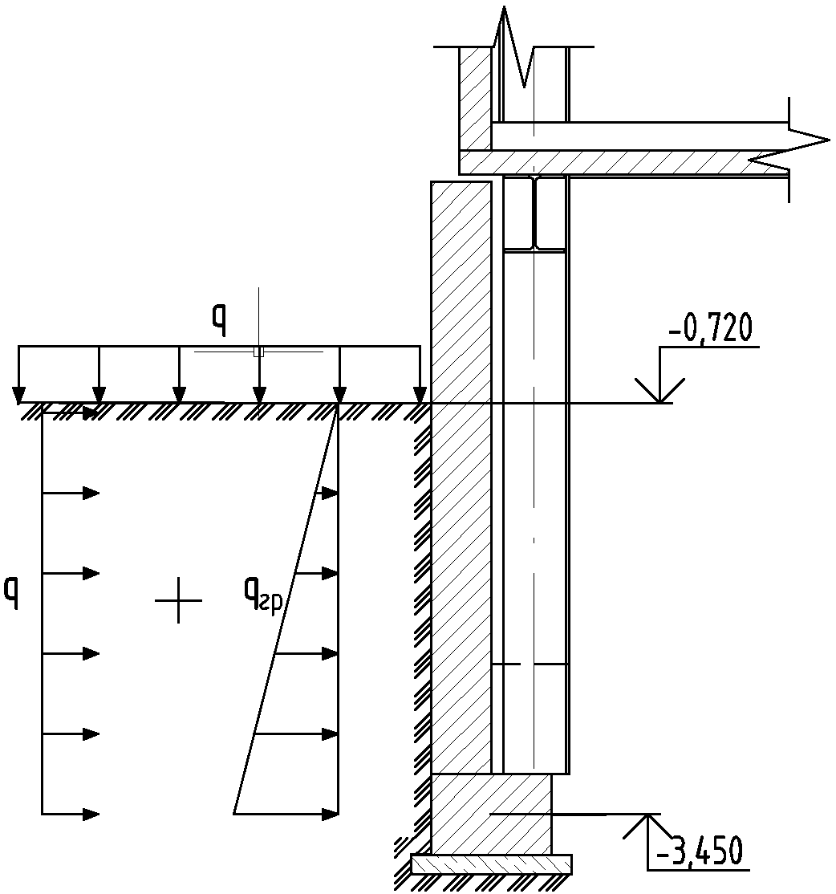
Сбор нагрузок. Нагрузка от давления грунта на стены подвала
Схема к расчету нагрузки от горизонтального давления грунта
Нагрузка от горизонтального давления грунта, кН/м2

Slide 14
Сбор нагрузок. Полезная нагрузка
Полезная нагрузка на лестницу, кН/м2
Полезная нагрузка на отм. -0,800, кН/м2
Полезная нагрузка на отм. -0,200, кН/м2
Полезная нагрузка на отм. +3,600, кН/м2

Slide 15
Сбор нагрузок. Полезная нагрузка
Полезная полосовая и сплошная равномерная нагрузки на балкон-лоджию (группа взаимоисключения 1), кН/м2; кН/м
Полезная нагрузка на чердачные помещения, кН/м2

Slide 16
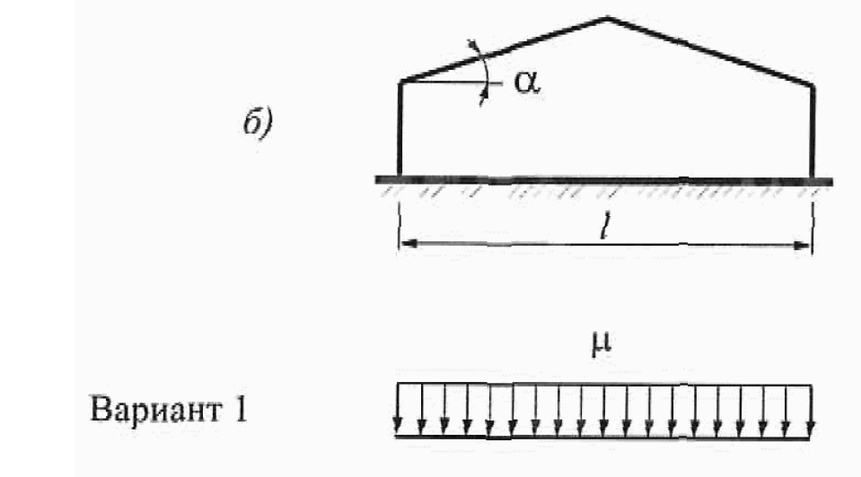
Сбор нагрузок. Снеговая нагрузка
Схема распределения снеговой нагрузки для покрытия уклоном 14°
Снеговая нагрузка на стропилы, кН/м

Slide 17
Сбор нагрузок. Ветровая нагрузка (средняя составляющая)
Ветровая нагрузка по Y на наветренный и подветренный участки
Ветровая нагрузка по -Y на наветренный и подветренный участки
Ветровая нагрузка по Y на боковые стены
Ветровая нагрузка по -Y на боковые стены

Slide 18
Сбор нагрузок. Ветровая нагрузка (средняя составляющая)
Ветровая нагрузка по Х на наветренный и подветренный участки
Ветровая нагрузка по -Х на наветренный и подветренный участки
Ветровая нагрузка по Х на боковые стены
Ветровая нагрузка по -Х на боковые стены

Slide 19
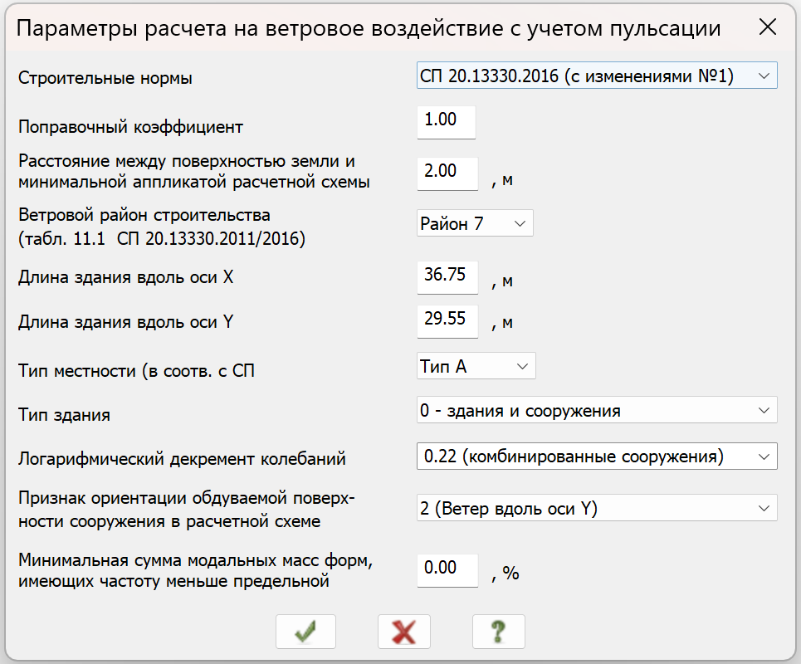
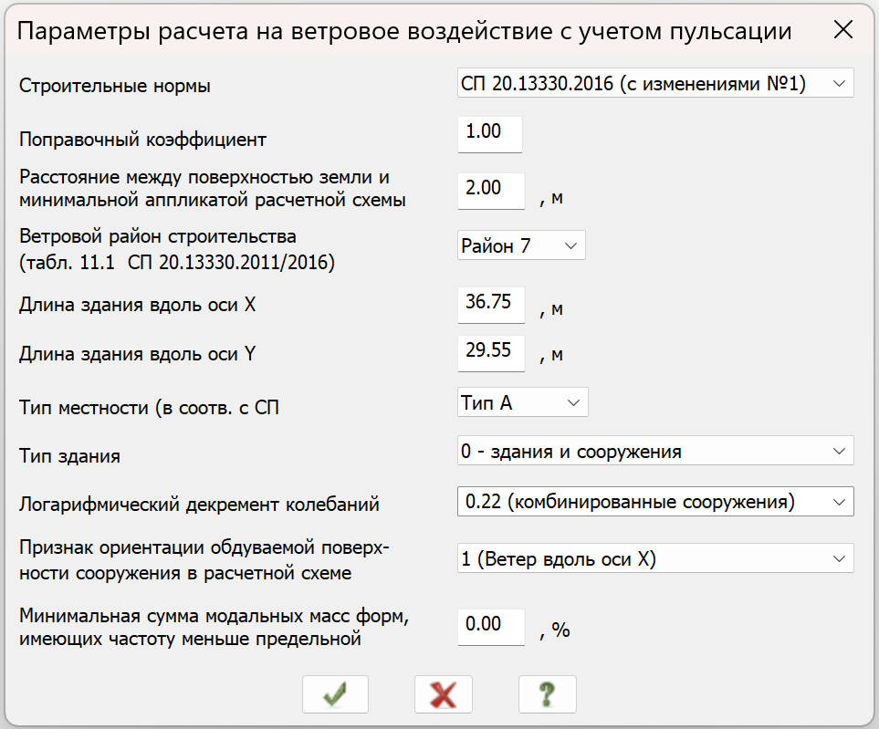
Сбор нагрузок. Ветровая нагрузка (пульсационная составляющая)
Пульсационная составляющая ветровой нагрузки Wр определена автоматически в ПК ЛИРА-САПР на основе статических загружений.
Массы для учета пульсации взяты из загружений 1, 2, 4, 5, 6, 7
Пульсация ветра по Y
Пульсация ветра по Х

Slide 20
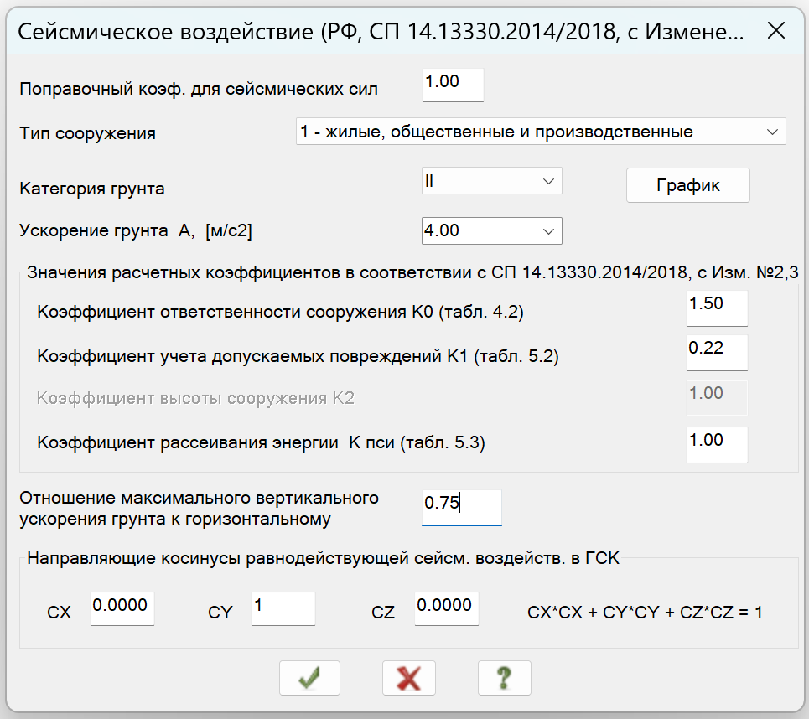
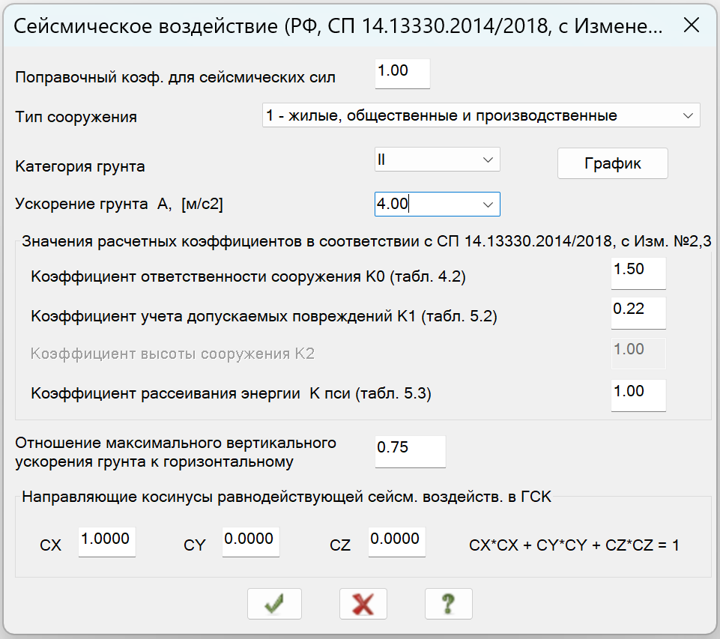
Сбор нагрузок. Сейсмическая нагрузка
Сейсмическая нагрузка определена автоматически в ПК ЛИРА-САПР на основе статических загружений.
Массы для учета сейсмического воздействия взяты из загружений 1, 2, 4, 5, 6, 7
Сейсмическое воздействие по Y
Сейсмическое воздействие по X

Slide 21
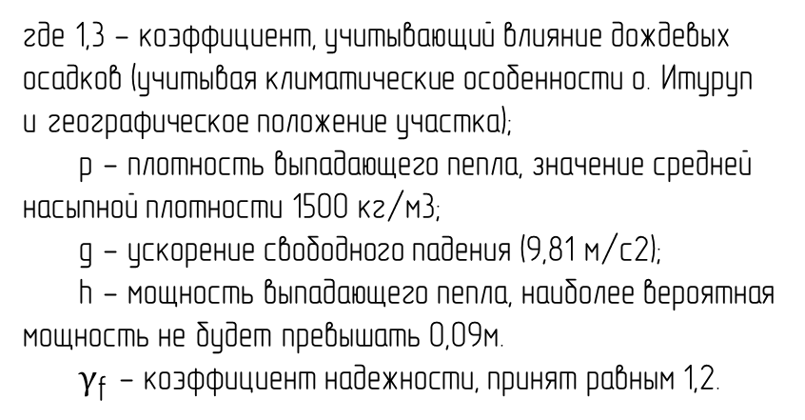

Сбор нагрузок. Нагрузка от пепла
Проектирование объекта в пределах вулканически активного района подразумевает необходимость оценки вулканической, в частности пепловой, опасности. Нагрузки, не включенные в СП 20.13330.2016 «Нагрузки и воздействия. Актуализированная редакция СНиП 2.01.07-85*» устанавливаются на основании рекомендаций, разработанных в рамках научно-технического сопровождения.
${\text{L}}_{\text{AF}} \text{=} \text{1,3 ∙} \text{p}\text{ ∙} \text{g} \text{∙} \text{h}{ \text{∙} \text{γ}}_{\text{f}}$,
где 1,3 – коэффициент, учитывающий влияние дождевых осадков (учитывая климатические особенности о. Итуруп и географическое положение участка);
$\text{p}$ – плотность выпадающего пепла, значение средней насыпной плотности 1500 кг/м3;
$\text{g}$ – ускорение свободного падения (9,81 м/с2);
$\text{h}$ - мощность выпадающего пепла, наиболее вероятная мощность не будет превышать 0,09м.
${\text{γ}}_{\text{f}}$ - коэффициент надежности, принят равным 1,2.

Slide 22
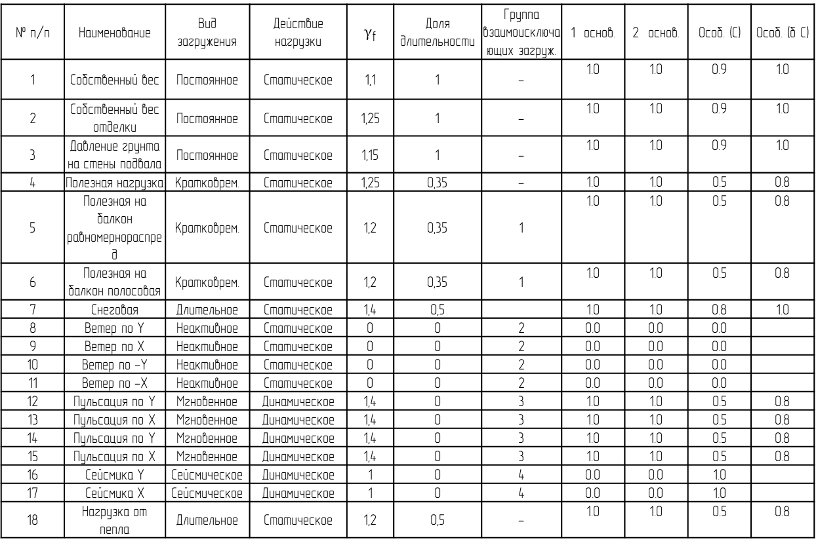
Параметры РСУ
РСУ и РСН
№ п/п | Наименование | Вид загружения | Действие нагрузки | $${ \text{γ}}_{\text{f}}$$ | Доля длительности | Группа взаимоисключающих загруж. | 1 основ. | 2 основ. | Особ. (С) | Особ. (б С)
1 | Собственный вес | Постоянное | Статическое | 1,1 | 1 | - | 1.0 | 1.0 | 0.9 | 1.0
2 | Собственный вес отделки | Постоянное | Статическое | 1,25 | 1 | - | 1.0 | 1.0 | 0.9 | 1.0
3 | Давление грунта на стены подвала | Постоянное | Статическое | 1,15 | 1 | - | 1.0 | 1.0 | 0.9 | 1.0
4 | Полезная нагрузка | Кратковрем. | Статическое | 1,25 | 0,35 | - | 1.0 | 1.0 | 0.5 | 0.8
5 | Полезная на балкон равномернораспред | Кратковрем. | Статическое | 1,2 | 0,35 | 1 | 1.0 | 1.0 | 0.5 | 0.8
6 | Полезная на балкон полосовая | Кратковрем. | Статическое | 1,2 | 0,35 | 1 | 1.0 | 1.0 | 0.5 | 0.8
7 | Снеговая | Длительное | Статическое | 1,4 | 0,5 |  | 1.0 | 1.0 | 0.8 | 1.0
8 | Ветер по Y | Неактивное | Статическое | 0 | 0 | 2 | 0.0 | 0.0 | 0.0
9 | Ветер по X | Неактивное | Статическое | 0 | 0 | 2 | 0.0 | 0.0 | 0.0
10 | Ветер по -Y | Неактивное | Статическое | 0 | 0 | 2 | 0.0 | 0.0 | 0.0
11 | Ветер по -X | Неактивное | Статическое | 0 | 0 | 2 | 0.0 | 0.0 | 0.0
12 | Пульсация по Y | Мгновенное | Динамическое | 1,4 | 0 | 3 | 1.0 | 1.0 | 0.5 | 0.8
13 | Пульсация по X | Мгновенное | Динамическое | 1,4 | 0 | 3 | 1.0 | 1.0 | 0.5 | 0.8
14 | Пульсация по Y | Мгновенное | Динамическое | 1,4 | 0 | 3 | 1.0 | 1.0 | 0.5 | 0.8
15 | Пульсация по X | Мгновенное | Динамическое | 1,4 | 0 | 3 | 1.0 | 1.0 | 0.5 | 0.8
16 | Сейсмика Y | Сейсмическое | Динамическое | 1 | 0 | 4 | 0.0 | 0.0 | 1.0
17 | Сейсмика X | Сейсмическое | Динамическое | 1 | 0 | 4 | 0.0 | 0.0 | 1.0
18 | Нагрузка от пепла | Длительное | Статическое | 1,2 | 0,5 | - | 1.0 | 1.0 | 0.5 | 0.8
Основные и особые сочетания нагрузок сформированы автоматически.

Slide 23
Результаты расчета

Slide 24
Результаты расчета

Slide 25
Спасибо за внимание!
Хабаровск 2026

